Slide 1

Πειραμα διατηρησης σταθερου λογου μεταδωσης

Slide 2
Τελική γεωμετρία pinion
Τάξη μεγέθους του crowning 20μm

Slide 3
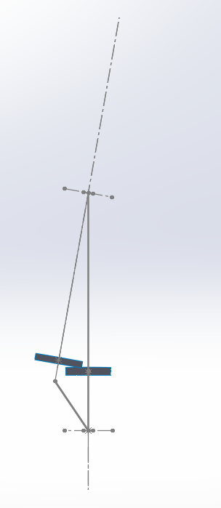
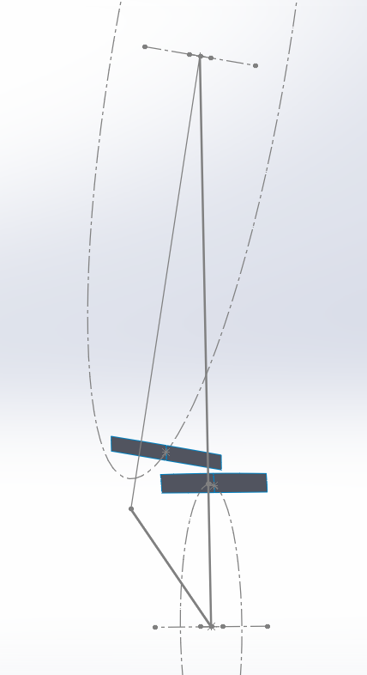

Πειραματική διάταξη
Gear υπό misalignment
$$X_{error}$$
Pinion με crowning

Slide 4
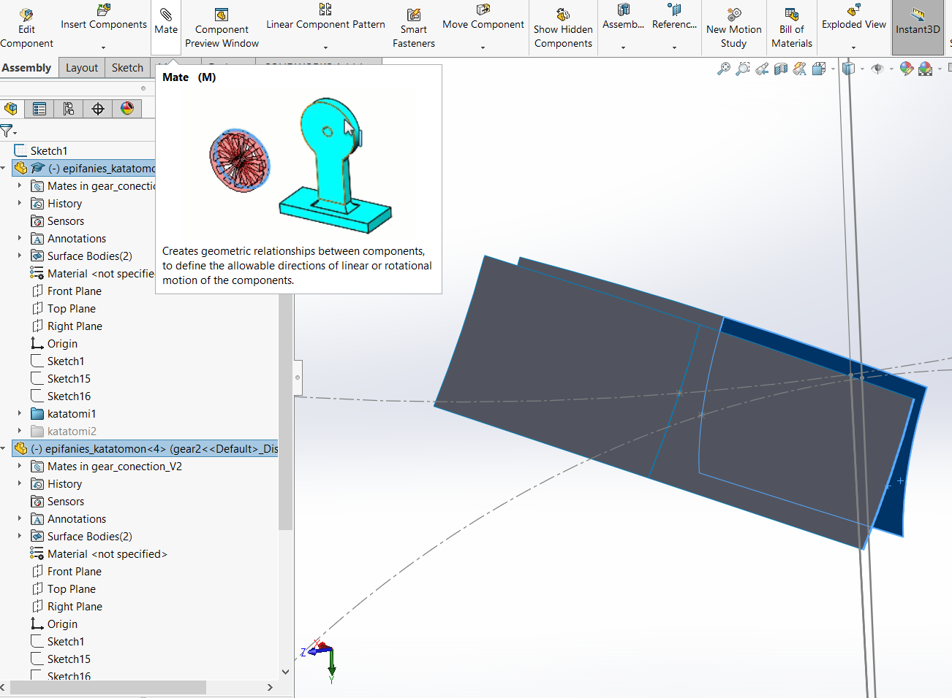
Μέθοδος μέτρησης του gear ratio
Εφαρμόζουμε την εντολή στην ακμή που αντιστοιχεί στις 0.4 [deg] και στην συνεργαζόμενη επιφάνεια.

Slide 5
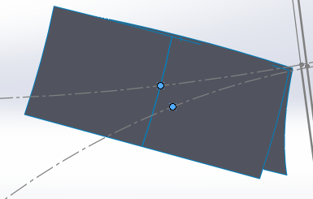
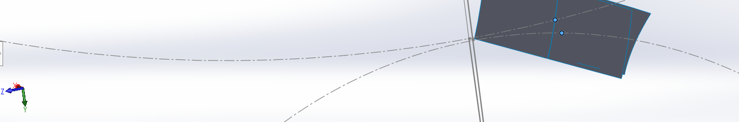


Μέθοδος μέτρησης του gear ratio
Εφαρμόζουμε διαδοχικές μετατοπίσεις στην μια από τις δύο επιφάνειες και μετράμε τον λόγο της μεταβολής των γωνιών για τα σημεία μέτρησης.
$$dΘ_{gear}$$
$$dΘ_{pinion}$$

Slide 6
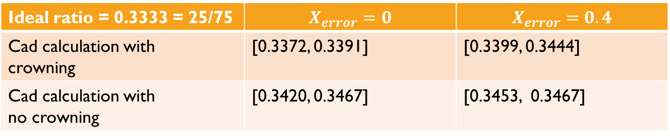
Αποτελέσματα
Ideal ratio = 0.3333 = 25/75 | $$X_{error}=0$$ | $$X_{error}=0.4$$
Cad calculation with crowning | [0.3372, 0.3391] | [0.3399, 0.3444]
Cad calculation with no crowning | [0.3420, 0.3467] | [0.3453, 0.3467]
Παρατηρούμε ότι δεν μπορούν εξαχθούν συμπεράσματα με αυτή την μέθοδο καθώς ακόμα και για κατατομές εξελιγμένης δεν ο λόγος μετάδοσης υπολογίζεται με σφάλμα.
Πιθανός αυτό οφείλετε στο σφάλμα στρογγυλοποίησης της εντολής Measure

